Slide 1
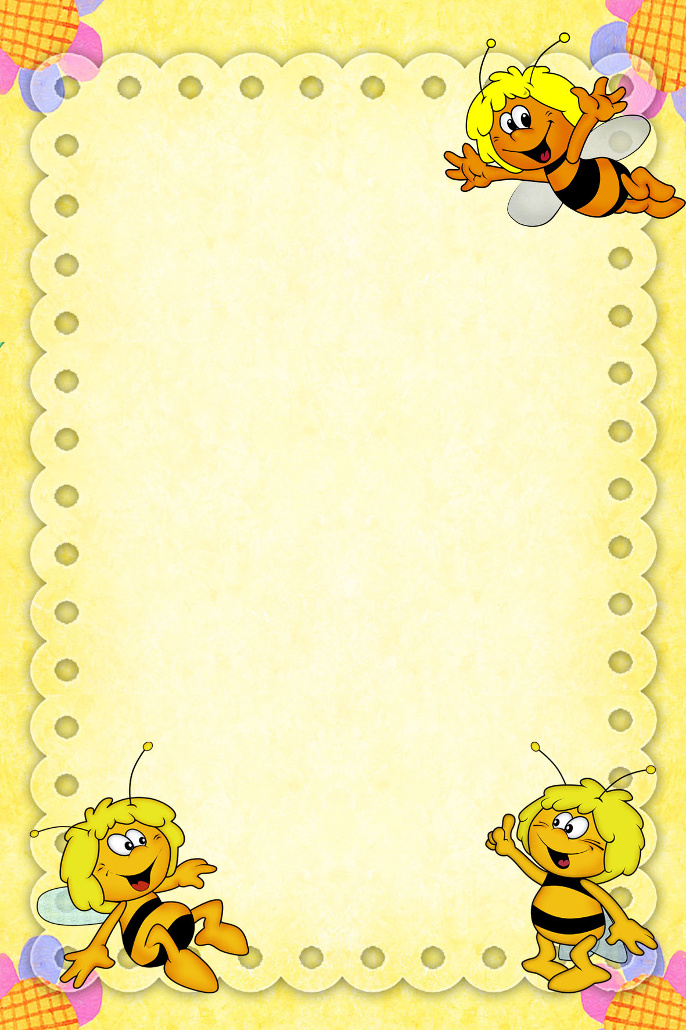
Муниципальное бюджетное дошкольное образовательное учреждение
«Детский сад « 2 г. Челябинска»
Музыкально-дидактическая игра
«Пчелки на лугу»
Возрастная группа:
средняя
Выполнила: воспитатель Осипова Н.Н.

Slide 2
Цель: создать условия для развития музыкального слуха у младших дошкольников в увлекательной форме – музыкально-дидактической игре.
Оборудование и материалы: пчелки-шумелки, сделанные из контейнеров от киндер-сюрпризов, соты , сделанные из цветного картона, цветы синего и красного цвета, на оборотной стороне одного из цветка картинки с изображением ритмических рисунков, отрывки из музыкальных произведений разного характера П.И.Чайковского цикл «Детский альбом», Болезнь куклы», «Камаринская».

Slide 3
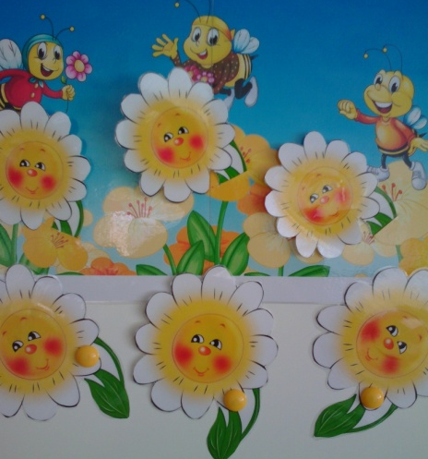
Описание игры:
На столе стоит улей. В нем соты, в которых сидят пчелки-шумелки. В разных на подставках стоят два цветка: красный и синий. Дети подходят к столу. Воспитатель предлагает им превратится в пчелок и поиграть. Дети берут пчелки в руки. Воспитатель спрашивает какое настроение бывает в музыке. Дети отвечают. Затем воспитатель объясняет, что веселое, радостное настроение ассоциируется с ярким красивым цветом – красным. А грустное настроение с темным, блеклым цветком – синим. Пчелкам предлагают собрать нектар, чтобы принести его в улей и положить в соты. Но его можно собрать, находясь только в хорошем, приподнятом настроении и правильно отгадать мелодию. На синем цветке нектара нет. Он находится только на красном. Найдя красный цветок пчелки получают задание: повторить ритмический рисунок за воспитателем. На каждом лепестке красного цветка изображен свой ритмический рисунок. Дети прохлопывают или протопывают его, повторяя за воспитателем. Выполнив задания, пчелки зарядившись хорошим настроением, набирают нектар и возвращаются в улей.
-
-

Slide 4
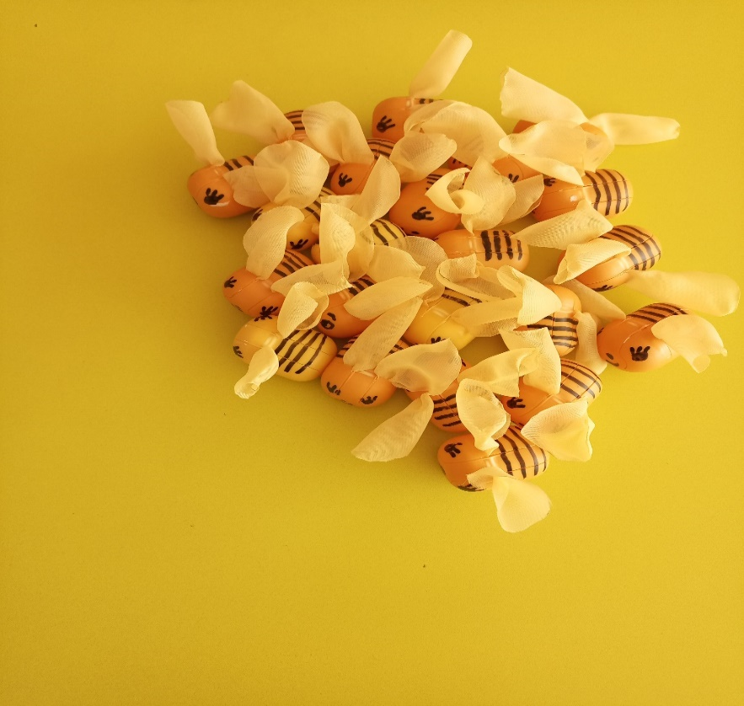
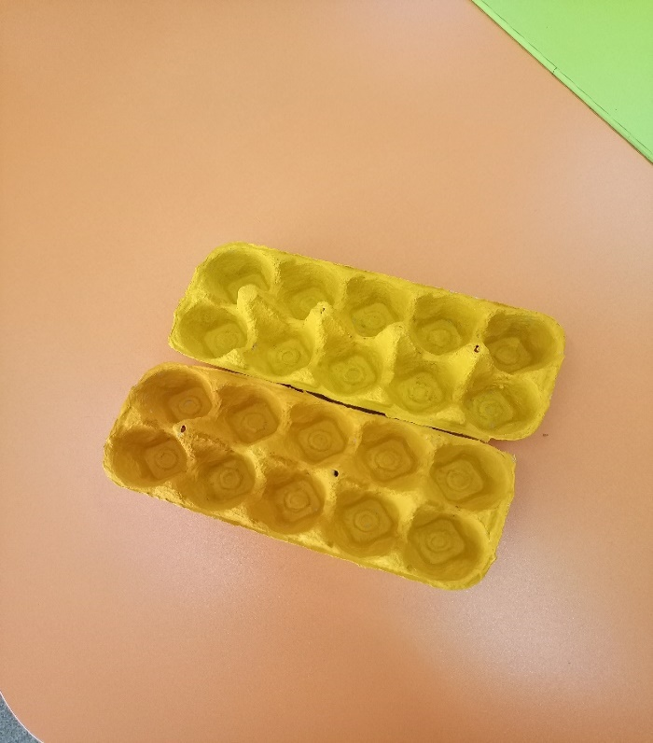
Пчелки в ульях

Slide 5
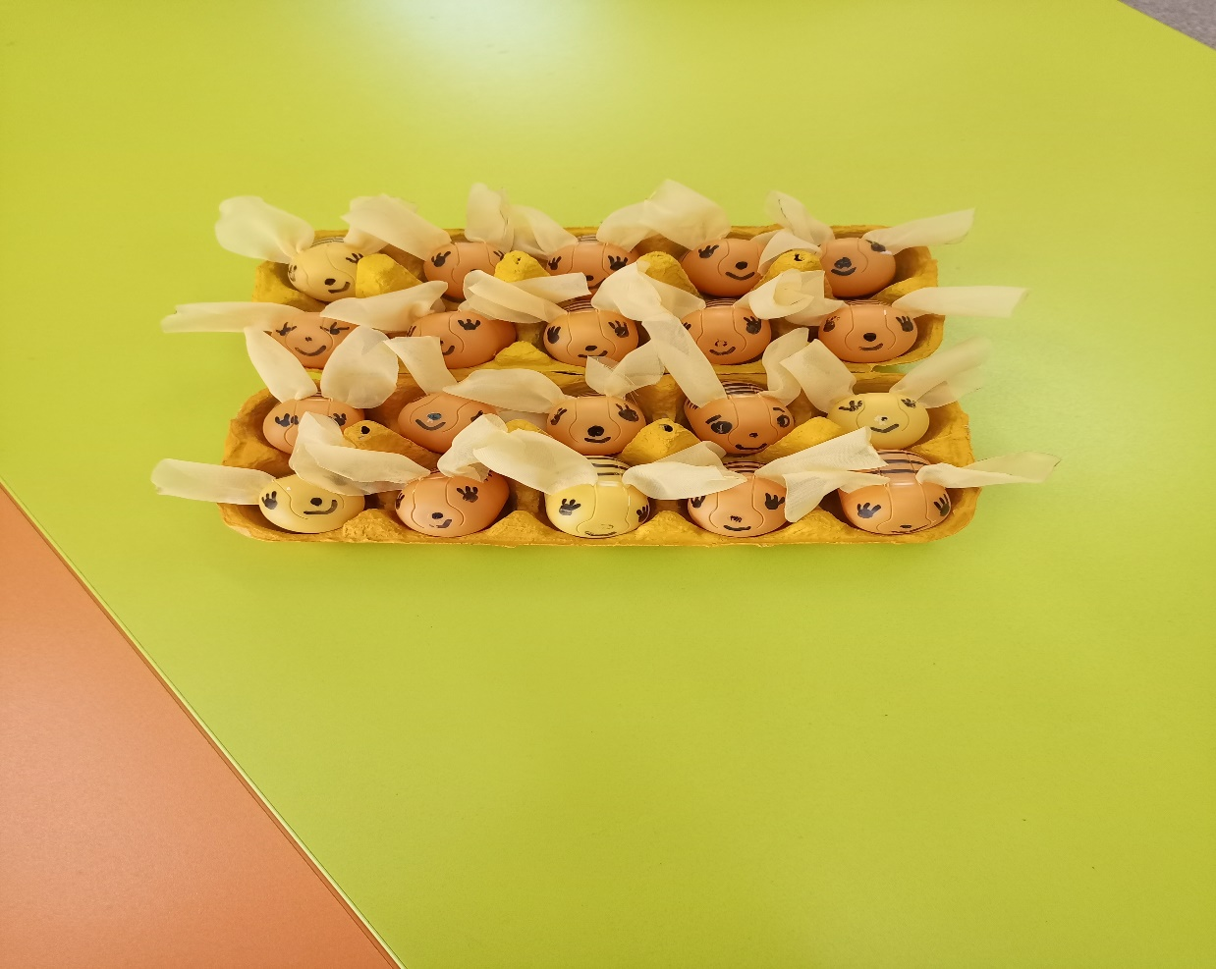
-

Slide 6
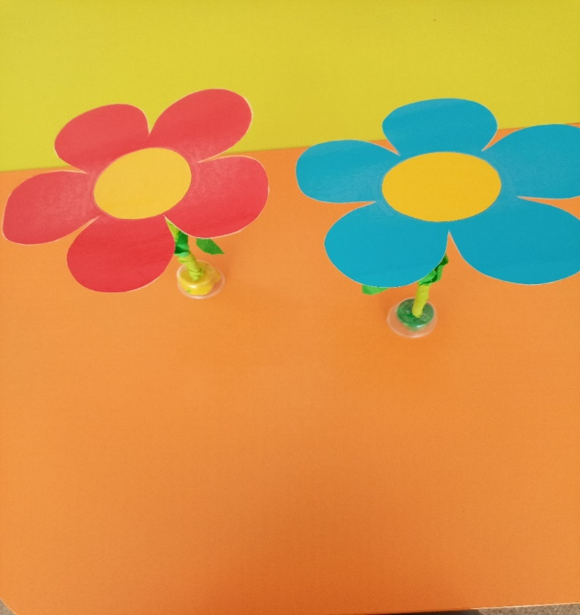
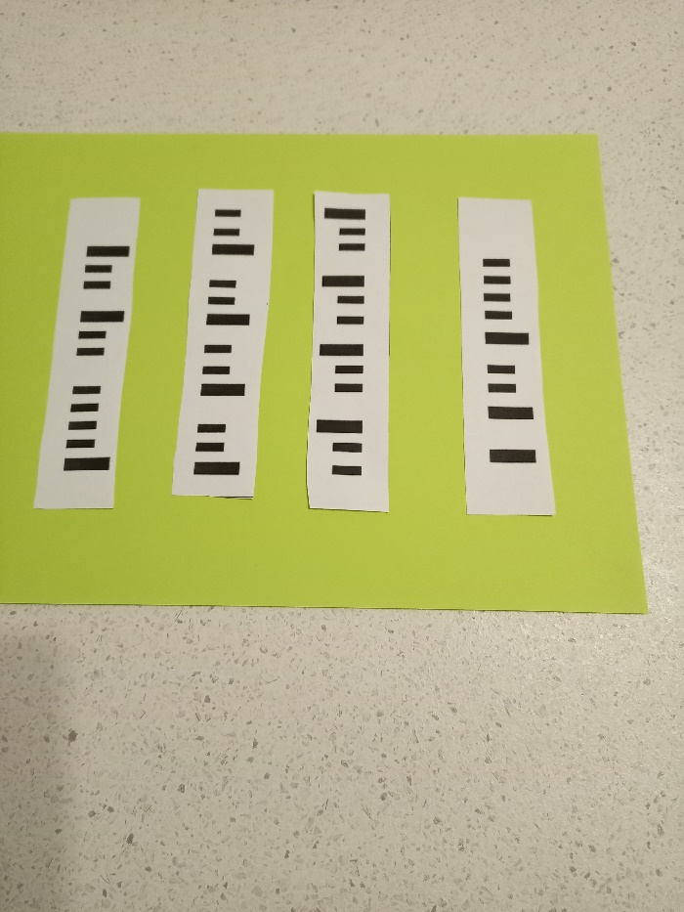
Цветы для пчелок
-

Slide 7
Методическое пособие «Музыкальные пчёлки» можно использовать в организованной деятельности для развития музыкальной памяти, ритмического слуха, совершенствования певческих навыков.
Основные достоинства :
-можно переставлять
переносить
доступность
использование в самостоятельной деятельности

Slide 8
Резюме:
музыкально-дидактическая игра «Пчелки на лугу» оказывает большую помощь:
-создание условий для музыкальной деятельности;
-самостоятельно узнают песни по мелодии, ритмическому рисунку;
проявляют творчество в выразительном исполнении песен, импровизации мелодии на заданный текст, передавая в движениях образы разных персонажей;
совершенствование музыкальной памяти, ритмичности;
- Ребенок может проявить умения слушать и анализировать музыкальное произведение;
- продуманная организация позволяет детям выступать в определенных ролях, перевести учебную деятельность в игровой план:
- правила и требования игры обеспечивают координацию и согласованность действий дошкольников.

Slide 9
СПАСИБО
ЗА ВНИМАНИЕ
-

